Slide 1

الصّف : الثالث
المادة : لغة عربيّة
نشيد
الموضوع : الفتى البحّار

Slide 2


مخرجات التعلّم

Slide 3

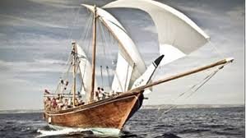


Slide 4

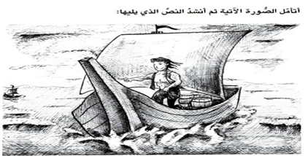
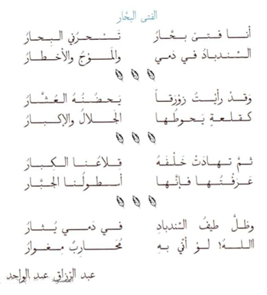

Slide 5

شرح المفردات الجديدة في النصّ :
الخطَرُ: الإشرافُ على الهلاكِ
العُشّارُ : البحّارةُ عشرة عشرة
تهادتْ : مشتْ ببطءٍ
أسطول : مجموعةٌ من السّفنِ
مِغوارٌ : شجاعٌ

Slide 6
الفكرُ الفرعيّةُ في النصّ :
المقطع الأول : محبةُ الفتى للبحر ِ
المقطع الثاني : جمالُ الزّورقِ وعظمتُهُ .
المقطع الثالث : اقترابُ الأسطولِ العظيمِ من الزّورقِ .
المقطع الرّابع : تمنياتُ الفتى ومحبّتُهُ للسّندبادِ

